Slide 1



Деректер қорының қауіпсіздігі
ф.-м.ғ.к. Ягалиева Бағдат Есенқызы
«Киберқауіпсіздік, ақпараттарды өңдеу
және сақтау» кафедрасы,
қауымдастырылған профессоры
Алматы 2023

Slide 2


Деректер қауіпсіздігі
Ол деректерді рұқсатсыз кіруден қорғайды немесе тек рұқсат етілген қол жеткізуге рұқсат береді.
Тек DBA кез келген деректерге қол жеткізуге немесе кез келген деректерді жаңартуға рұқсат етіледі, ал басқа пайдаланушыларға кез келген жазбаға қол жеткізуге немесе кез келген деректерді өзектілігіне немесе өкілеттік деңгейіне сәйкес жаңартуға рұқсат етіледі.

Slide 3
Аутентификация
Пайдаланушыны тексеру үшін тіркелгі деректерін пайдалану процесі
Оның негізгі мақсаты деректердің қауіпсіздігі мен тұтастығын бақылау болып табылады
Тұтастық: бұл деректердің дұрыстығына көз жеткізу үшінбүлінген және дұрыс емес
Қауіпсіздік: бұл деректерді қорғау және деректерге қол жеткізу тек сол деректерге қол жеткізуге рұқсат етілгендерге ғана қолжетімді екеніне көз жеткізу

Slide 4
Авторизация
Пайдаланушының кез келген деректерге қол жеткізуін тексеру процесі.
Ол белгілі бір пайдаланушының қандай деректерге қол жеткізе алатынын тексереді, мысалы, қатты дискіден файлға қатынасу
Ол деректердің құпиялылығын, сондай-ақ деректерге қол жеткізуді бақылауды қамтамасыз етеді

Slide 5
Қатынасты басқару
Қолжетімділікті басқару – бұл клиенттердің кім екенін және деректерге лайықты қол жеткізу мүмкіндігін қамтамасыз ету стратегиясы.
Қол жеткізуді басқарудың негізінен үш моделі бар
Бұл DAC, MAC, RBAС

Slide 6
DAC: дискрециялық қол жеткізуді басқару
Мұнда деректерге қол жеткізуді басқаруды сол деректерді жасаған пайдаланушы немесе белгілі бір деректердің иесі пайдалана алады.
Бұл жерде бір пайдаланушының бірнеше рұқсаты болуы мүмкін және көбінесе нысан деп аталатын деректер иесіне сәйкес бірнеше пайдаланушының бірдей рұқсаты болуы мүмкін.
Дискрециялық қол жеткізуді басқару келесі екі команданың көмегімен SQL арқылы қолдайды
1) Grant :- Ол кез келген пайдаланушыға арнайы рұқсатты тағайындау үшін қолданылады. Syntax:- GRANT privilege ON object TO user [WITH GRANT OPTION] 2) Revoke :- Пайдаланушыдан кез келген рұқсатты жою үшін пайдаланылады. Syntax:- REVOKE privilege ON object FROM user {RESTRICT/CASCADE

Slide 7
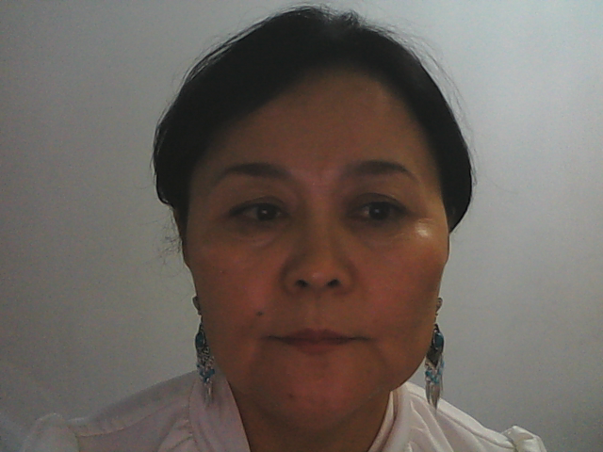
MAC: Міндетті қол жеткізуді басқару
Мұнда жеке қол жеткізу тағайындалмаған.
Қол жеткізу рұқсаты тиісті ұйым үшін деректердің сезімталдығына немесе маңыздылығына қарай белгілі бір деңгейлерге бөлінеді.
Пайдаланушылар сонымен қатар әртүрлі деңгейдегі деректерге қол жеткізе алатын әртүрлі рұқсаты бар бірнеше топқа бөлінеді
Тазалау деңгейі неғұрлым жоғары болса, деректердің көбірек деңгейлеріне қол жеткізуге болады

Slide 8
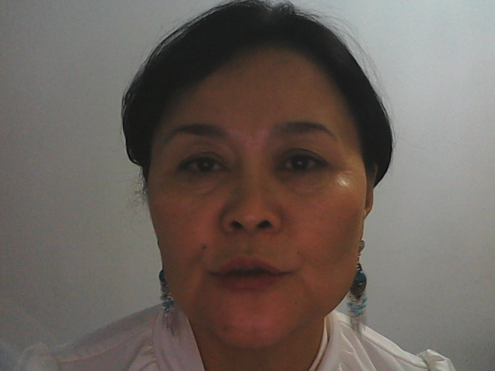
MAC: Міндетті қол жеткізуді басқару
Көп деңгейлі Міндетті қол жеткізуді басқаруды жүзеге асыруға арналған төрт компонент.
1. Пәндер
1. Объектілер
1. Тазалау деңгейі
1. Қауіпсіздік деңгейі

Slide 9
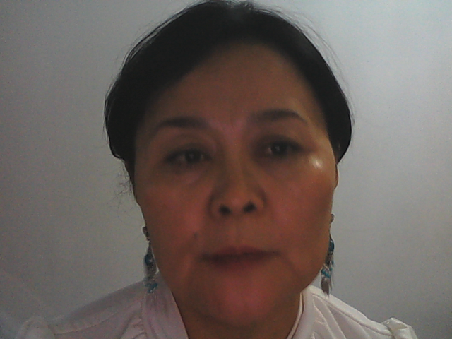
MAC: Міндетті қол жеткізуді басқару
Дерекқорды басқару жүйесі қандай пайдаланушының қандай да бір нысан ережесі негізінде оқу немесе жазу әрекетін орындай алатынын анықтайды.
Бұл ереже құпия деректердің қорғалғанын және қалаусыз нысандардың қабылдамауын қамтамасыз етеді
Пайдаланушы екі ережені орындау арқылы деректерге қол жеткізе алады:
-1) Қауіпсіздік қасиеті
2) Жұлдызша қауіпсіздік қасиеті

Slide 10
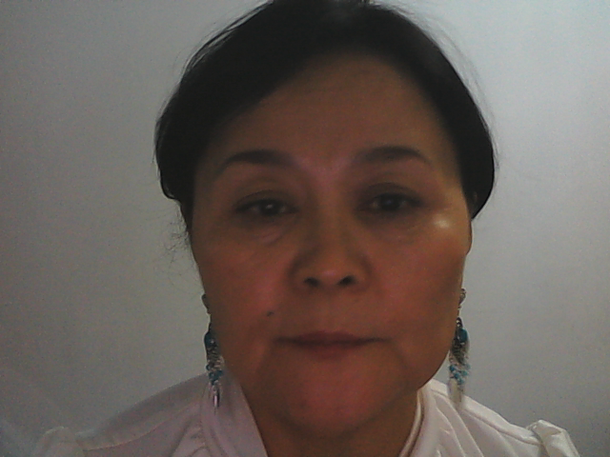
RBAC: - Рөлге негізделген қатынасты басқару
Бұл модельде ұйымдағы пайдаланушының рөлі деректерге қол жеткізуді анықтау үшін маңызды рөл атқарады.
• Бұл үлгідегі рөлдер қызметкердің желіге қол жеткізу деңгейін анықтайды.
• Пайдаланушыға өз міндеттерін тиімді орындау үшін қажет деректерге ғана рұқсат беріледі.
• Қол жеткізуге негізделуі мүмкін факторлар: Өкілеттілік, Жауапкершілік, ЖұмысҚұзыреттілік

Slide 11
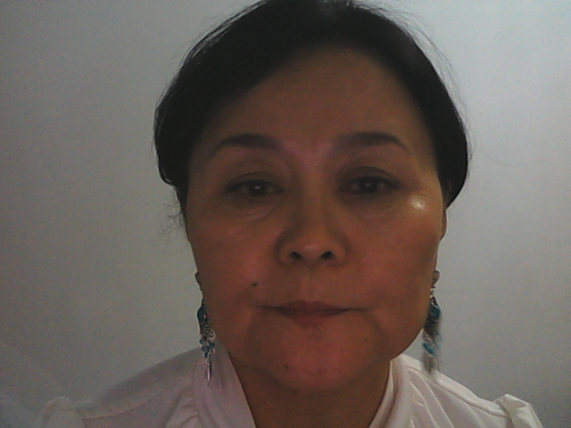
Қауіпсіздікті анықтау жүйесі(
Интрузияны анықтау жүйесі (IDS) – желілік трафикті немесе жүйені күмәнді әрекетті немесе стратегияны бұзуды тексеретін және осындай әрекет табылған кезде дабыл беретін жүйе немесе бағдарламалау қолданбасы.
Бұл желіні немесе жүйені зиянды қозғалысқа немесе стратегияны бұзуға сканерлейтін бағдарламалық құрал.
Кез келген зиянды әрекет немесе құқық бұзушылық әдетте басшыға ашылады немесе қауіпсіздік ақпараты мен оқиғаларды басқару (SIEM) жүйесін пайдалана отырып орталықтандырылады.

Slide 12
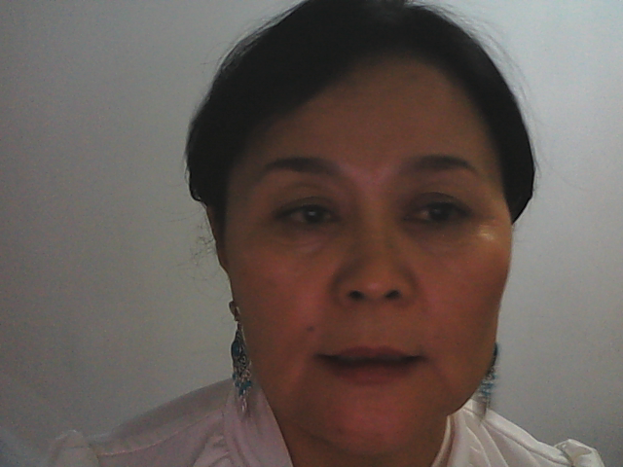
SQL инъекциясы
SQLI ретінде де белгілі
Бұл кез келген дерекқордың фондық кодын басқаратын және құпия немесе жоспарланбаған деректерді ашатын SQL CODE көмегімен кез келген дерекқорға жасалатын жалпы шабуыл.
Бұл көрсету деректері пайдаланушы профильдері, тұтынушылар туралы мәліметтер, т.б. сияқты кез келген қымбат немесе жеке деректер болуы мүмкін.
Сәтті жүзеге асырылған шабуыл деректердің өзгеруіне немесе бүкіл кестелердің жойылуына немесе дерекқорға әкімшілік құқықтарды алуға және т.б. әкелуі мүмкін. Олардың барлығы кез келген ұйым үшін өте қауіпті.

Slide 13

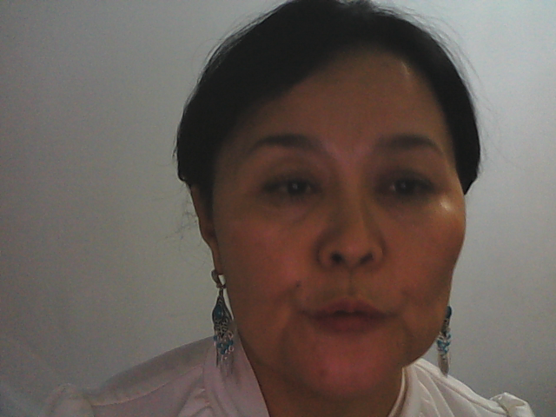
References
Қолданылған әдебиеттер:
1. Abraham Silberschatz, Henry F. Korth and S. Sudarshan, Database System
Concepts, McGraw-Hill Education (Asia), Seventh Edition, 2019.
2. К. С. Дүй­се­бе­ковa, Л. С. Көп­бо­сын ДЕ­РЕК­ТЕР ҚОРЛAРЫ ЖҮЙЕЛЕ­РІ Оқу құралы. Стереотиптік басылым. Алматы «Қазақ университеті» 2020
3. Мамедли Р.Э. М 22 Системы управления базами данных: Учебное пособие. - Нижневартовск: Издво Нижневартовского государственного университета, 2021. – 214 с.
4.https://libgen.is/search.php?&req=database+system&phrase=1&view=simple&column=def&sort=year&sortmode=DESC
Database Management Systems, CSE, DIET,
https://www.darshan.ac.in/DIET/CE/GTU-Computer-Engineering-Study-Material
Database management systems by Raghu Ramakrishnan and Johannes Gehrke http://pages.cs.wisc.edu/~dbbook/openAccess/thirdEdition/slides/slides3ed.html
Database management system tutorial,
https://www.tutorialspoint.com/dbms/index.htm

Slide 14
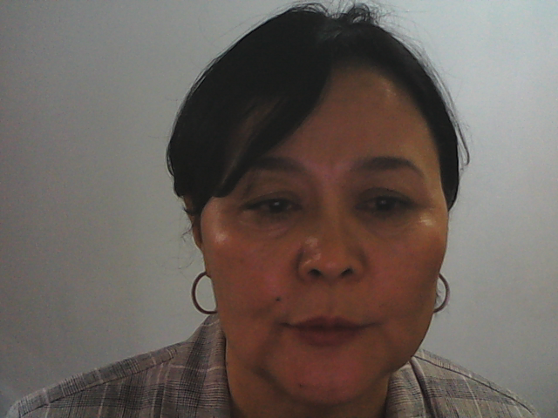
References
Рахмет!

